Slide 1

스케일 불량요인 파악과 개선기회 도출 변수선택과 예측 모델링을 중심으로
2020 POSCO AI & BIG DATA ACADEMY
문인균
1

Slide 2
Contents
1 서론
배경
순서도
데이터 소개
2 본론
전처리
삭제
데이터 탐색 및 파생변수
특성확인
파생변수 생성
- 모델링
로지스틱 회귀분석
트리기반 모델
3 결론
최종 결과
한계 및 의의

Slide 3
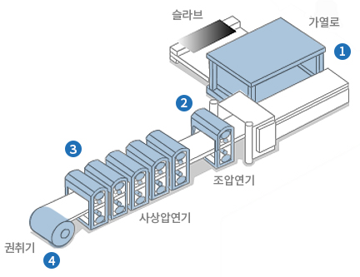
01. 서론 배경 / 순서도 / 데이터 소개
분석 배경
압연 공정에서의 Scale 불량 급증에 따른 고객사의 불만 폭주로
고객 만족도 하락이 초래됨에 따라 이를 개선하기 위해 Scale*발생 원인 파악 필요
^{*금속 물체의 표면에 생성되는 금속 한화물의 층}
압연 공정과 절차
슬라브 등을 회전하는 여러 개의 롤 사이를 통과시켜 늘리거나 얇게 만드는 과정
가열 슬라브를 가열로에서 충분히 가열한다. 열간상태의 슬래브 표면에 생성된 두꺼운 Scale을 제거하기 위해 스케일 브레이커를 사용
조압연 Scale이 제거된 슬라브를 적당한 형태의 압연소재로 가공
사상압연 판을 정해진 두꼐와 폭으로 조절하고 양호한 표면과 형상으로 압연
냉각 및 권취 권취기에서 코일 형태로 권취
발생 현황
발생 원인 | 압입흠 | Scratch | 두께 부족 | Scale | 계
발생률(%) | 1.3 | 0.5 | 0.4 | 5.0 | 7.2%
Notes:
04. 압연공정 - 철을 강판이나 선재로 만드는 공정
압연이란 연속주조 공정에서 생산된 슬래브, 블룸, 빌릿 등을 회전하는 여러 개의 롤(Roll) 사이를 통과시켜 연속적인 힘을 가함으로써 늘리거나 얇게 만드는 과정을 말합니다. 이 압연공정은 크게 열간압연과 냉간압연의 두 가지 방법으로 나뉩니다.

Slide 4
01. 서론 배경 / 순서도 / 데이터 소개
잠재적 인자 설정
압연공정 엔지니어들과의 협의를 통하여 도출된 잠재적 원인
Scale 발생 | 가열로 가열대 온도 | 가열로 균열대 온도 | 가열로 추출 온도 | Hot Scale Breaker | 사상 압연 온도 | 압연간 descaling 횟수 | 판 두께
없음 ↕ 발생 | 저 ↕ 고 | 저 ↕ 고 | 낮음 ↕ 높음 | 적용 ↕ 미적용 | 낮음 ↕ 높음 | 증가 ↕ 감소 | 두꺼움 ↕ 얇음
분석 방향
분류 모델을 활용하여 Scale 불량 발생에 영향을 주는 인자를 도출
분석을 통해 도출한 영향인자와 사전 검토한 잠재 요인과의 일치 여부를 확인
분류 모델의 특징을 이해하고 모델의 성능 개선 방안을 도출함

Slide 5
01. 서론 배경 / 순서도 / 데이터 소개
순서도
Raw 데이터 가공
Raw 데이터 가공
Raw 데이터 가공
변
수
중
요
도
변
수
중
요
도

Slide 6
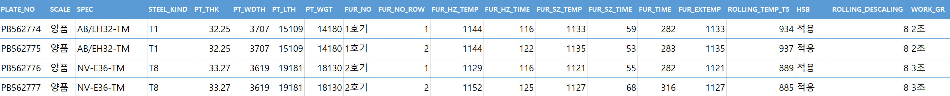
01. 서론 배경 / 순서도 / 데이터 소개
데이터 소개
720개의 데이터와 20개의 변수로 구성
범주형 변수
연속형 변수
변수명 | 변수 설명
PLATE_NO | Plate No
SCALE | Scale불량
SPEC | 제품 규격
STEEL_KIND | 강종
FUR_NO | 가열로 호기
WORK_GR | 작업조
변수명 | 변수 설명
PT_THICK | Plate 두께
PT_WIDTH | Plate 폭
PT_LENGTH | Plate 길이
PT_WEIGHT | Plate 중량
FUR_NO_ROW | 가열로
FUR_HZ_TEMP | 가열로 가열대 온도
FUR_HZ_TIME | 가열로 가열대 시간
FUR_SZ_TEMP | 가열로 균열대 온도
FUR_SZ_TIME | 가열로 균열대 시간
FUR_EXTEMP | 추출온도
ROLLING_TEMP_T5 | 압연온도
HSB | HSB적용 여부
ROLLING_DESCALING | 압연 중 Descaling 횟수

Slide 7
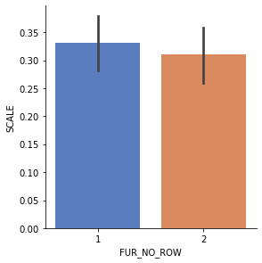
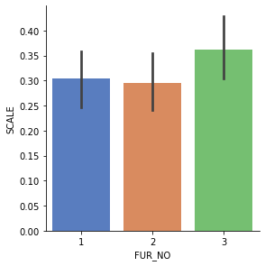
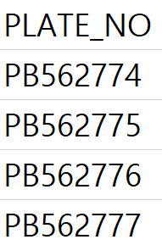
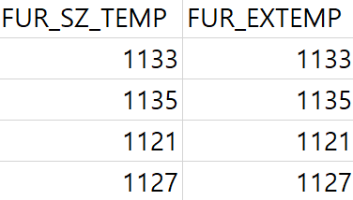
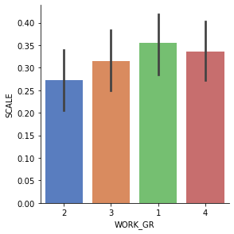
01. 본론 전처리 / 데이터 탐색 및 파생변수 / 최종 변수 / 모델링
전처리 – 변수 제거
종속변수(SCALE)에 영향을 미치지 않는 변수 제거
Scale에 영향을 미치지 않는 변수
중복 or 의미 없는 변수
FUR_NO, FUR_NO_ROW, WORK_GR 집단간 SCALE 발생률에 대한 검증
H0: 각 feature에 따라 Scale발생률 차이 없음
P값이 각각 0.2, 0.4, 0.4 ⇒ 귀무가설 채택
세 변수의 집단 별 Scale발생률 차이 없다
데이터별 고유한 값을 가지는 PLATE_NO
중복된 값을 가지는 FUR_SZ_TEMP와 FUR_EXTEMP

Slide 8
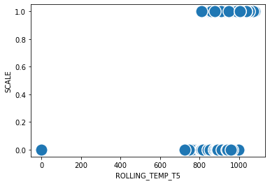
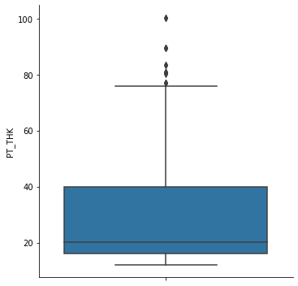
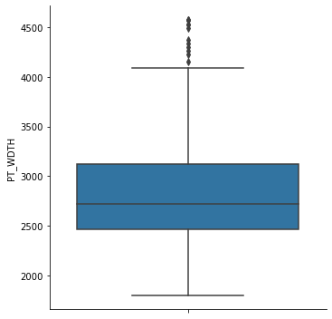
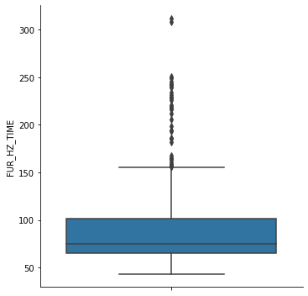
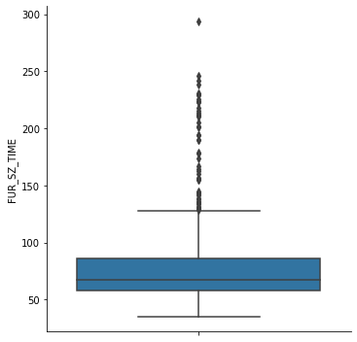
01. 본론 전처리 / 데이터 탐색 및 파생변수 / 최종 변수 / 모델링
데이터 탐색 – 이상치 처리
일반적 데이터의 분포를 벗어나는 이상치 처리
이상치1 - ROLLING_TEMP_T5가 0
이상치2 – 박스플롯 수염 벗어난 데이터
추출온도가 0도임에도 SCALE 발생하지 않은 데이터 ⇒ 온도의 평균으로 대체
PT_THK, PT_WDTH, FUR_HZ_TIME, FUR_SZ_TIME에서 두 변수 이상 동시에 수염을 벗어나는 데이터(11개) 제거
Notes:
ALPHA 적용한 그래프로 변경 예정

Slide 9
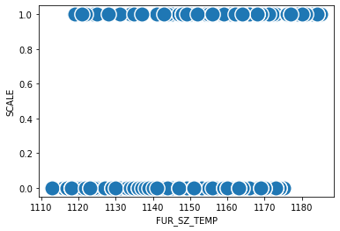
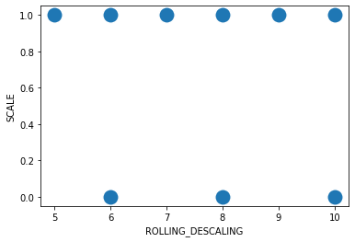
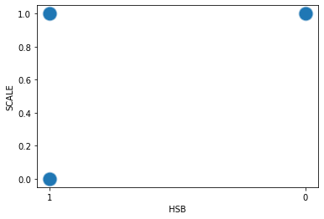
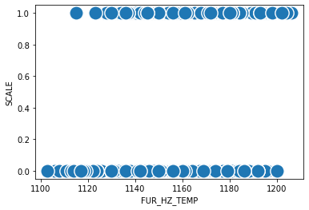
01. 본론 전처리 / 데이터 탐색 및 파생변수 / 최종 변수 / 모델링
데이터 탐색 – 경향성 파악
데이터 탐색을 통해 내재된 경향성 파악
경향1 – 가열로 일정 온도 초과시 불량 발생
경향2 – ROLLING_DECALING 횟수와 HSB 적용 여부에 따른 불량
FUR_SZ_TEMP 1175 초과시 SCALE불량 발생
FUR_HZ_TEMP 1188초과시 SCALE불량 급증
ROLLING_DESCALING 홀수일 경우 100% SCALE 불량 발생
HSB가 미실시인 경우 100% 불량 발생
ROLLING_TEMP_T5 1000초과시 SCALE불량 발생
가설 – 온도가 스케일에 영향을 준다?
Notes:
ALPHA 적용한 그래프로 변경 예정

Slide 10
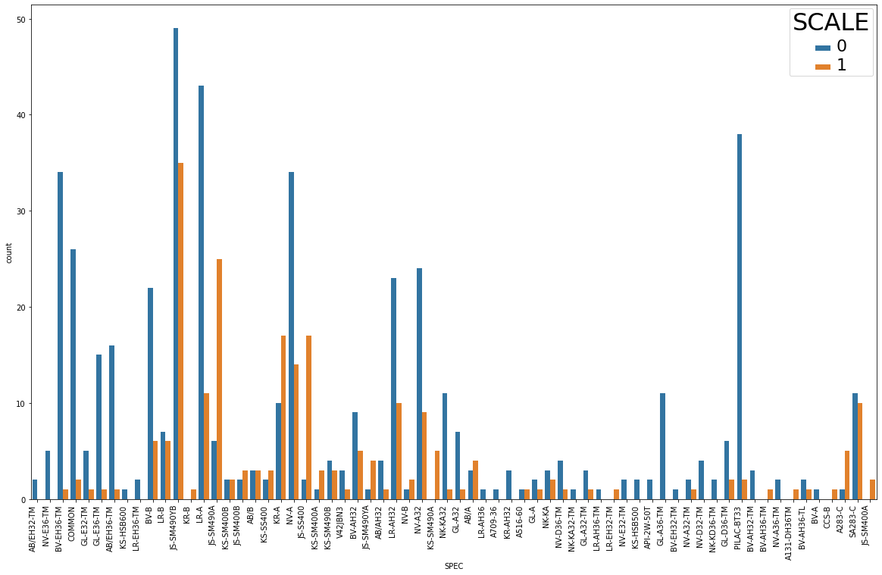
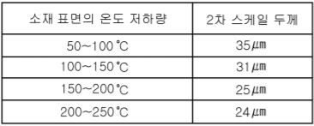
01. 본론 전처리 / 데이터 탐색 및 파생변수 / 최종 변수 / 모델링
데이터 탐색 – 파생변수
새로운 변수 생성과 범주화를 통한 파생변수 생성
파생변수 temp_loss 생성
파생변수 specific_spec생성(appendix1)
압연소재의 스케일 저감방법 특허 공보*, 조압연과 사상압연공정 사이에서 온도 저하량이 Scale생성에 영향
다음의 수식을 통해 temp_loss 생성 FUR_SZ_TEMP – ROLLING_TEMP_T5
특정 SPEC에서 Scale이 주로 발생
해당 SPEC이면 1, 아니면 0으로 범주화하는 specific_spec 생성
(기존 SPEC 삭제예정)
*김대현. 압연소재의 스케일 저감방법. 특허 출원번호 10-2009-0104332, 출원일 2009년10월30일, 등록일 2013년03월06일.

Slide 11
01. 본론 전처리 / 데이터 탐색 및 파생변수 / 최종 변수 / 모델링
최종 변수
변수선택과 예측 모델링에 사용될 최종 변수

Slide 12
01. 본론 전처리 / 데이터 탐색 및 파생변수 / 최종 변수 / 모델링
모델링
변수의 중요도를 산출하기 위해 트리기반 모델적용, Random search를 통해 학습
Decision Tree
Adaboost Boosting
Gradient Boosting
C = 1
Gamma = 0.1
Score:
0.851
Random Forest
XGBoosting

Slide 13
01. 본론 전처리 / 데이터 탐색 및 파생변수 / 최종 변수 / 모델링
모델링 – 변수 중요도
변수의 중요도를 산출하기 위해 트리기반 모델적용, Random search를 통해 학습
Decision Tree
Adaboost Boosting
Gradient Boosting
C = 1
Gamma = 0.1
Score:
0.851
Random Forest
XGBoosting

Slide 14
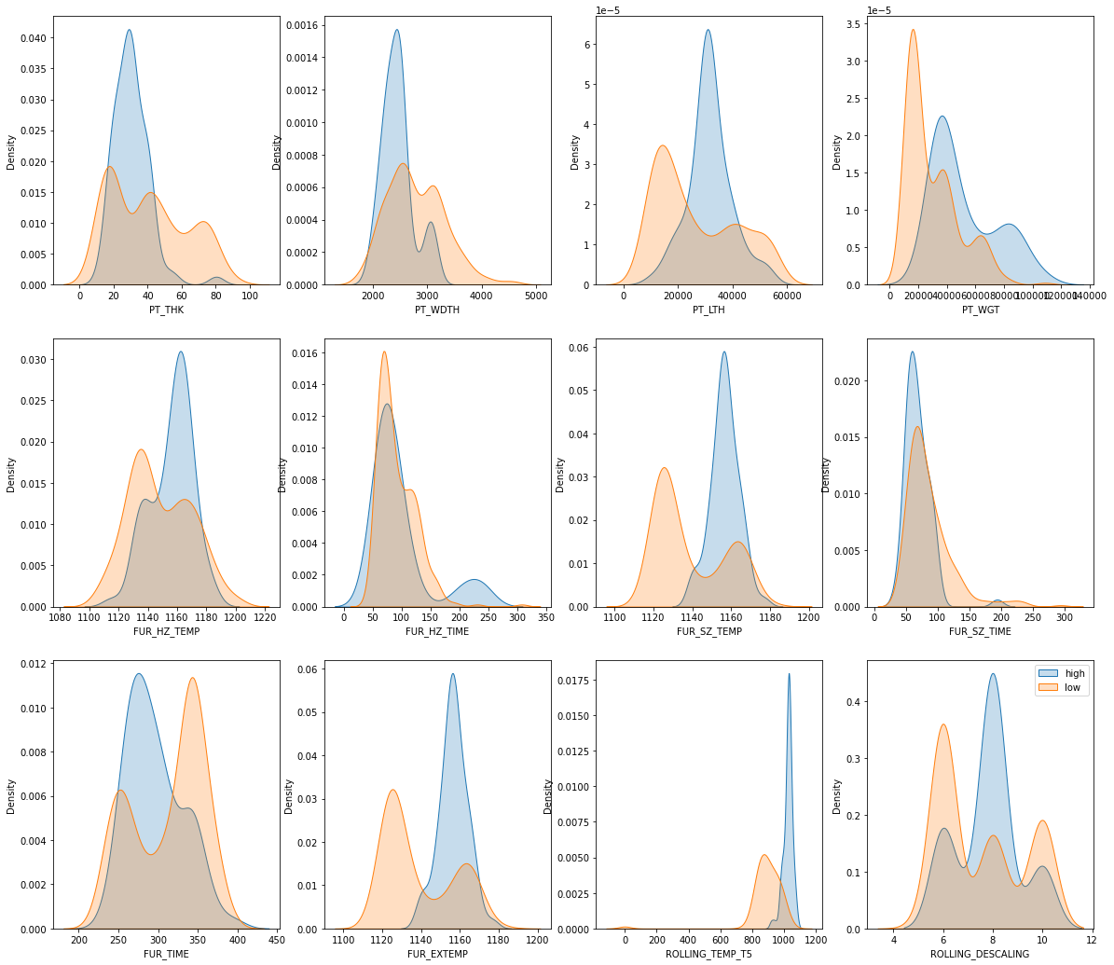
어펜딕스1 – specific spec
SCALE이 주로 발생하는 특정 SPEC의 슬라브들은 그렇지 않은 슬라브들에 비해서 무게, 길이, 두께 등이 달랐고, 가열로 내에서 온도가 다르게 나타났다.
-> 분석 결과를 토대로 엔지니어들과 협의를 통해 보완 필요
Notes:
High, low 각각 표로 정리한 뒤, 4개 이상 발생하는 스펙 중 스켈링 발생률이 75%이상이 것 + 25% 이하인 것의 분포를 확인했다는 것 추가하기

